Slide 1




DA COMPRENDERE OGGI
DA UTILIZZARE OGGI
DA COMPRENDERE PIÙ AVANTI
Presentazione della lezione. I listati, il programma completo e come provarlo sono nella presentazione del codice:
12-Architettura_dei_Calcolatori-Verm1_Parte_2-Lab.pptx
ARC12 ARCHITETTURA DEI CALCOLATORI · LEZIONE 12
Verm1, parte 2: la guida, il cibo e un punteggio
Il giocatore entra nel gioco: bit, maschere, una regola in un solo XOR, una tabella che seleziona
“Un gioco è una serie di scelte interessanti.”
Sid Meier
Prof. Raffaele Montella, PhD
Università degli Studi di Napoli “Parthenope” · A.A. 2026/27
raffaelemontella.it · raffaele.montella@uniparthenope.it
Implementazione di riferimento di Verm1: contributo di Giuseppe Coviello
Notes:
Il secondo tutorial del progetto. Alla fine della Parte 1 la testa attraversava lo schermo da sola; oggi entra in gioco il giocatore. Si aggiunge la guida con il joystick, insieme a un cibo che compare a caso, un punteggio e un suono. Tutto poggia sulle quattro lezioni del blocco di logica: un pulsante è un bit selezionato da una maschera, la regola che vieta l'inversione a U è un solo XOR, e il movimento si legge da una tabella come lo selezionerebbe un multiplexer. La frase di Sid Meier in copertina nomina ciò che si aggiunge: scelte che contano.
Stato di apprendimento: DA COMPRENDERE OGGI, alla fine di questa lezione lo spiegate, lo seguite passo passo e lo applicate da soli; DA UTILIZZARE OGGI, oggi seguite e usate la ricetta; come funziona dentro si spiega più avanti, o non fa parte del corso; DA COMPRENDERE PIÙ AVANTI, riconoscete il nome e lo scopo; lo spiega una lezione successiva. Una slide senza etichetta è contesto: una storia, un esempio, una domanda, un esercizio.
Stato di apprendimento di questa lezione. DA COMPRENDERE OGGI: le maschere di bit; i codici; gli array in memoria; gli ingressi con pull-up; l'algebra di Boole; la virgola fissa; i multiplexer; istruzioni con o senza segno; comparatori e parità; gli argomenti in a0 ... a7. DA UTILIZZARE OGGI: la convenzione di chiamata (Lezione 18) e, usati senza essere studiati nel corso, gli strumenti di PRG32, le chiamate del runtime PRG32, il debugger di PRG32-QT. DA COMPRENDERE PIÙ AVANTI: niente. Una slide senza etichetta è contesto: una storia, un esempio, una domanda, un esercizio.
Percorso. I risultati di oggi: (1) leggere i pulsanti con le maschere e rifiutare un'inversione a U con un solo XOR; (2) confrontare posizioni con XOR e OR per riconoscere il cibo; (3) tenere e mostrare un punteggio. Si appoggia su: le maschere di bit (Lezione 08); i codici (Lezione 11); gli array in memoria (Lezione 04); gli ingressi con pull-up (Lezione 10); l'algebra di Boole (Lezione 08). Prossimo passo: Lezione 13, Macchine sequenziali.
Ponte. Nella Lezione 07 una funzione che ne chiama un'altra salvava ra in un frame di 16 byte. Oggi le funzioni di Verm1 si chiamano più in profondità: ciascuna salva ra una volta, all'ingresso, e lo ripristina prima di ret. La Lezione 18 enuncia le regole: quali registri una chiamata può cambiare e quali deve conservare. Richiamo: Una funzione chiama altre due funzioni. Quante volte deve salvare ra, e dove?
Per il docente: Secondo tutorial del progetto. Usa le Lezioni da 08 a 11: operatori booleani e tabelle di verità (08), XOR e uguaglianza, semplificazione (09), pulsanti come interruttori con pull-up (10), comparatori, multiplexer e ROM come tabella (11). Gli studenti partono dalla propria Parte 1 funzionante; il file di riferimento è verm1/verm1_part2.S.

Slide 2
Che cosa avrete alla fine
1
La testa di un verme che guidate con il joystick, in quattro direzioni
2
Una regola che vieta l'inversione a U, scritta con un solo XOR e un solo confronto
3
Il movimento preso da due piccole tabelle invece che da quattro salti
4
Il cibo che compare in una cella a caso, viene mangiato, e ricompare
5
Un punteggio, mostrato come tacche nella riga del titolo, e un suono quando il verme mangia
Notes:
Cinque risultati: una testa guidata in quattro direzioni; una regola che vieta l'inversione a U, scritta con uno XOR e un confronto; un movimento preso da due piccole tabelle invece che da quattro salti; un cibo che compare in una cella casuale, viene mangiato e ricompare; e un punteggio, disegnato come piccole tacche accanto al titolo, con un suono a ogni boccone. Tre dei cinque riguardano lo scrivere bene il programma più che il farlo semplicemente funzionare, e questa enfasi sulla qualità di una soluzione è voluta.

Slide 3
Che cosa prende la Parte 2 dalle lezioni
Da | Idea | Dove compare oggi
Lezione 08 | AND come maschera: tenere un bit, azzerare gli altri | un pulsante dalla parola dei pulsanti
Lezione 08 | tabelle di verità: un codice per ogni caso | le quattro direzioni in due bit
Lezione 09 | XOR vale 1 dove due bit differiscono | la regola dell'inversione a U; il test di uguaglianza
Lezione 10 | un pulsante è un interruttore verso massa con un pull-up | perché premuto arriva come 1 solo dopo che il runtime lo inverte
Lezione 11 | comparatore, multiplexer, ROM come tabella | la testa sul cibo; dx e dy
Notes:
Ogni riga collega un'idea delle lezioni di logica a un punto del programma di oggi. L'AND come maschera seleziona un pulsante dalla parola dei pulsanti. Una tavola di verità diventa il codice delle quattro direzioni. Lo XOR, che vale 1 dove due bit differiscono, fornisce sia la regola dell'inversione a U sia il test di uguaglianza. Il pull-up della Lezione 10 spiega perché un pulsante premuto arriva come 1. Il comparatore, il multiplexer e la ROM della Lezione 11 diventano il test "testa sul cibo" e le tabelle dx e dy. Il tutorial è dunque un'applicazione dell'intero blocco, non di una singola lezione.
Per il docente: Ogni riga è qualcosa che gli studenti hanno visto come circuito. Oggi le stesse idee sono istruzioni.

Slide 4
Partire da una Parte 1 che gira
Aprite il vostro verm1.S della Parte 1, compilatelo ed eseguitelo: la testa deve attraversare lo schermo
Se non lo fa, copiate il file di riferimento verm1_part1.S e partite da quello
Oggi modificate il file in tre passi, e lo eseguite dopo il secondo e dopo il terzo
Le slide con MODIFICATO sostituiscono codice che avete; quelle con NUOVO aggiungono codice
Tenete aperto il debugger di PRG32-QT: il passo 4 lo usa per osservare una decisione mentre viene presa
Verm1 alla fine della Parte 2
Notes:
La sessione parte da una Parte 1 che gira: si apre e si compila il file, e si verifica che la testa attraversi lo schermo. Se non lo fa, si usa al suo posto il file di riferimento della Parte 1. Oggi il file cambia in tre passi, e si esegue dopo il secondo e dopo il terzo. La quarta riga enuncia la convenzione di ogni tutorial da qui in avanti: una slide marcata CHANGED sostituisce codice già presente, e una slide marcata NEW aggiunge codice.
Per il docente: I file di riferimento sono nella cartella verm1 del materiale del corso. Tenete una copia di ogni parte finita: verm1_part1.S, verm1_part2.S e così via.

Slide 5
Un codice scelto con cura: le quattro direzioni
DA COMPRENDERE OGGI · i codici
Direzione | Codice | Bit 1 | Bit 0 | dx | dy | Opposta
RIGHT | 0 | 0 | 0 | +1 | 0 | LEFT = 2
DOWN | 1 | 0 | 1 | 0 | +1 | UP = 3
LEFT | 2 | 1 | 0 | -1 | 0 | RIGHT = 0
UP | 3 | 1 | 1 | 0 | -1 | DOWN = 1
Sullo schermo y cresce verso il basso: DOWN è +1, UP è -1.
Notes:
I codici delle direzioni sono stati scelti di proposito. Il bit 0 dice se il movimento è verticale; il bit 1 se è "all'indietro", verso coordinate minori. Di conseguenza una direzione e la sua opposta differiscono nel bit 1 e solo in quello: RIGHT è 00 e LEFT è 10, DOWN è 01 e UP è 11. Lo XOR di due direzioni opposte vale quindi sempre 10, cioè 2. Una codifica ben scelta riduce una regola a una sola porta, una lezione della Lezione 11 applicata direttamente. La didascalia ricorda una convenzione dello schermo: y cresce verso il basso, quindi DOWN è +1.
DA COMPRENDERE OGGI: i codici.
Per il docente: Il bit 0 dice verticale, il bit 1 dice all'indietro. Una direzione e la sua opposta differiscono nel bit 1 e solo lì: codice XOR opposta è sempre 10 in binario, cioè 2. Una buona codifica trasforma una regola in una sola porta: la lezione della Lezione 09.

Slide 6
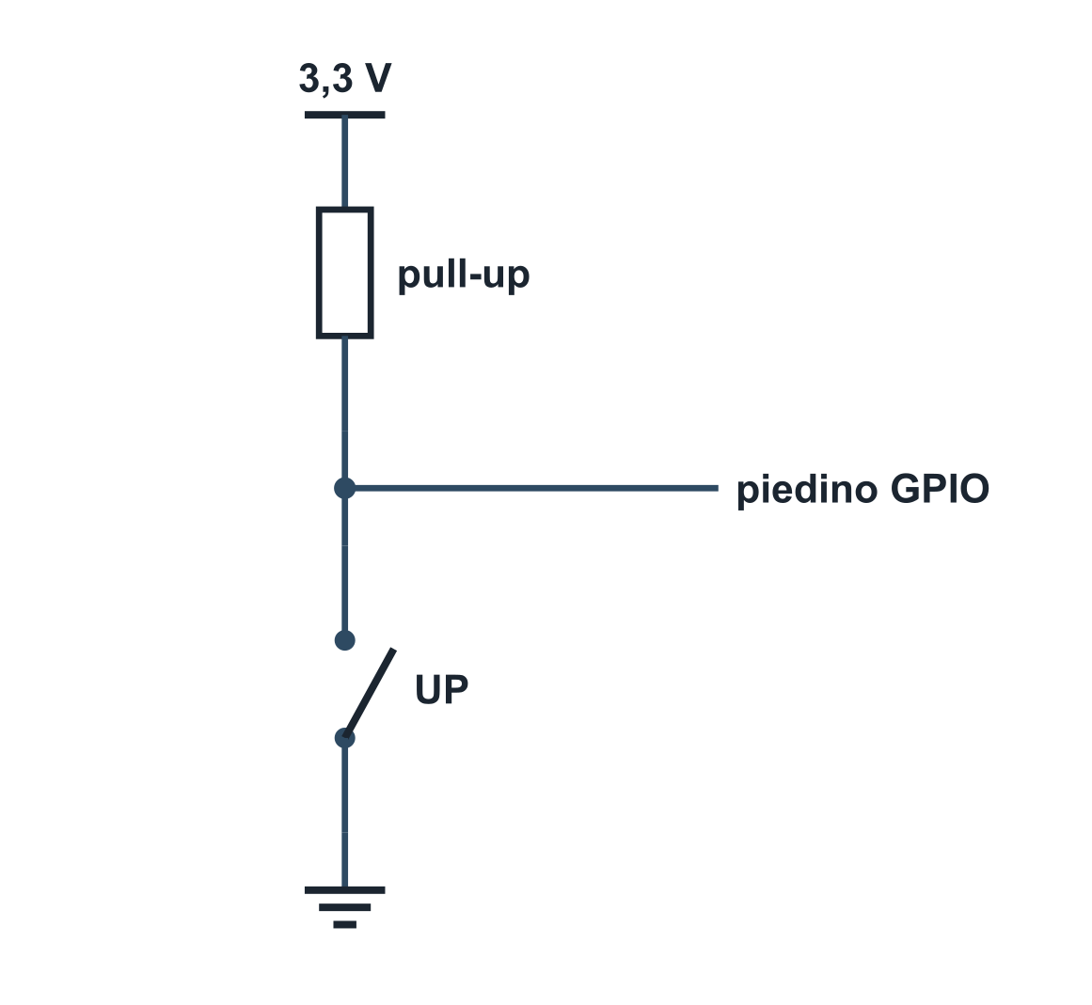
Dal dito al bit
DA COMPRENDERE OGGI · gli ingressi con pull-up
Pulsante | Piedino | Dopo il runtime | Maschera
rilasciato | 1 (3,3 V) | bit = 0 | -
LEFT | 0 | bit 0 = 1 | 0x01
RIGHT | 0 | bit 1 = 1 | 0x02
UP | 0 | bit 2 = 1 | 0x04
DOWN | 0 | bit 3 = 1 | 0x08
Il piedino legge 0 quando il pulsante è premuto: attivo basso (Lezione 10)
prg32_input_read inverte e impacchetta: una parola, un bit per pulsante, 1 = premuto
UP e RIGHT insieme danno 0x04 OR 0x02 = 0x06
a0 AND 0x04 vale zero se e solo se UP non è premuto
Notes:
Il percorso di un pulsante, riassunto dalla Lezione 10. Il piedino è tenuto a 3,3 V da una resistenza di pull-up; premendo il pulsante lo si collega alla massa, quindi il piedino legge 0 quando è premuto. Il runtime inverte i livelli e impacchetta tutti i pulsanti in una parola, con 1 che significa premuto. La tabella dà la maschera di ogni pulsante di direzione. Ne seguono due conseguenze usate subito: UP e RIGHT premuti insieme danno 0x04 OR 0x02, cioè 0x06; e a0 AND 0x04 vale zero esattamente quando UP non è premuto.
DA COMPRENDERE OGGI: gli ingressi con pull-up.
Per il docente: Il kit ha pull-up interni di circa 45 kilohm; gli interruttori vanno a massa. La cartuccia non vede mai il livello elettrico: il runtime dà la stessa parola sulla scheda, su QEMU e su PRG32-QT.

Slide 7
La regola dell'inversione a U, come tabella di verità
DA COMPRENDERE OGGI · l'algebra di Boole
dir | want | dir XOR want | = 2 ? | Decisione
0 RIGHT | 0 RIGHT | 00 | no | prosegue
0 RIGHT | 1 DOWN | 01 | no | gira
0 RIGHT | 2 LEFT | 10 | sì | rifiuta: inversione a U
0 RIGHT | 3 UP | 11 | no | gira
1 DOWN | 3 UP | 10 | sì | rifiuta: inversione a U
3 UP | 2 LEFT | 01 | no | gira
Sei delle sedici righe. La regola è uno XOR e un confronto con la costante 2.
Notes:
La regola espressa come tavola di verità, di cui sono mostrate sei delle sedici righe. Con la testa che va a destra, una richiesta di RIGHT dà 00 e la testa prosegue; una richiesta di DOWN o UP dà 01 o 11, e la testa gira; una richiesta di LEFT dà 10, cioè 2, e viene rifiutata. Lo stesso vale per DOWN e UP. Completando la tavola e contando i rifiuti se ne trovano quattro, uno per direzione. Con codici scelti a caso la stessa regola richiederebbe quattro confronti separati: la codifica ha assorbito la complessità.
DA COMPRENDERE OGGI: l'algebra di Boole.
Per il docente: Sedici righe in tutto: chiedere agli studenti di completare la tabella e di contare i rifiuti. Sono quattro, uno per direzione. Senza la codifica accurata la regola richiederebbe quattro confronti.

Slide 8
Cogliere al lavoro la regola dell'inversione a U
DA UTILIZZARE OGGI · il debugger di PRG32-QT
1
Eseguite la cartuccia in modalità debug e premete Update: il listato mostra verm1_update
2
Guardate la telemetria mentre tenete premuto un pulsante: la maschera di ingresso mostra 0x04 per UP, 0x01 per LEFT
3
Trovate l'istruzione xor t3, t2, t1 e cliccate nel margine: un breakpoint
4
Tenete premuto LEFT mentre la testa va a destra, e premete Resume: il programma si ferma sulla xor
5
Leggete i registri: t1 vale 0, la direzione; t2 vale 2, il desiderio
6
Premete Step: t3 diventa 2. Altri due passi: il salto avviene e la sw è saltata
Notes:
Si esegue la cartuccia in modalità debug con verm1_update visualizzata. Prima si osserva la telemetria tenendo premuto un pulsante: la maschera d'ingresso vale 0x04 per UP e 0x01 per LEFT. Si imposta poi un breakpoint su xor t3, t2, t1. Tenendo premuto LEFT mentre la testa va a destra e riprendendo l'esecuzione, il programma si ferma sullo XOR. I registri valgono t1 = 0, la direzione, e t2 = 2, la richiesta. Un passo porta t3 a 2; altri due mostrano il salto eseguito e lo sw saltato. La regola si osserva così operare su valori reali.
DA UTILIZZARE OGGI: il debugger di PRG32-QT (si usa, non si studia, in questo corso).
Per il docente: Abbassare la velocità del debugger a 0.25x se serve tempo per premere. Resume ignora una volta il breakpoint corrente: ogni Resume esegue un frame. Senza pulsanti premuti t2 è il desiderio precedente e t3 vale 0.

Slide 9
Che cosa si legge nei registri
DA UTILIZZARE OGGI · il debugger di PRG32-QT
Premete | a0 (maschera) | t1 = dir | t2 = want | t3 = t2 XOR t1 | Memorizzato?
niente | 0x00 | 0 | 0 | 0 | sì: 0
DOWN | 0x08 | 0 | 1 | 1 | sì: 1
LEFT | 0x01 | 0 | 2 | 2 | no: inversione a U
UP | 0x04 | 0 | 3 | 3 | sì: 3
UP + RIGHT | 0x06 | 0 | 3 | 3 | sì: 3
Notes:
I contenuti attesi dei registri, con la testa che va a destra. Senza nulla premuto, la richiesta è quella precedente e lo XOR vale 0. Con DOWN vale 1, con UP 3, ed entrambe vengono memorizzate. Con LEFT vale 2, l'inversione a U, e nulla viene memorizzato. L'ultima riga rivela la priorità tra i test: con UP e RIGHT insieme prevale UP, perché è verificato per ultimo. a0 va letto alla prima istruzione dopo la chiamata, perché più avanti nel frame viene sovrascritto, un caso della convenzione sui registri salvati dal chiamante studiata nella Lezione 18.
DA UTILIZZARE OGGI: il debugger di PRG32-QT (si usa, non si studia, in questo corso).
Per il docente: Tutte con la testa che va a destra. L'ultima riga mostra la priorità dei test: UP è esaminato per ultimo e vince. a0 viene sovrascritto più avanti nel frame: va letto alla prima istruzione dopo la chiamata.

Slide 10

Leggere le variabili in memoria
DA UTILIZZARE OGGI · il debugger di PRG32-QT
Dopo la t0, dir il registro t0 contiene l'indirizzo di dir: scrivetelo nel campo Memory
Le variabili si susseguono, 4 byte ciascuna, nell'ordine del file
A partire dall'indirizzo di dir
– +0 dir, +4 want, +8 step_q8
– +12 score, +16 food_x, +20 food_y
Mangiate una volta, mettete in pausa, e leggete score: 01 00 00 00
Leggete food_x e food_y, e confrontateli con lo schermo: colonna e riga della cella rossa
PRG32-QT: listato, registri, memoria
Notes:
Le variabili si possono leggere anche in memoria. Dopo la t0, dir, t0 contiene l'indirizzo di dir, che si inserisce nel campo Memory. Le variabili si susseguono nell'ordine del file, quattro byte ciascuna: dir, want, step_q8, score, food_x, food_y. Dopo che il verme ha mangiato una volta, si mette in pausa il programma e si legge il punteggio: 01 00 00 00, il byte meno significativo per primo. Si legge poi la posizione del cibo e la si confronta con la cella rossa sullo schermo, chiudendo il cerchio tra memoria e display.
DA UTILIZZARE OGGI: il debugger di PRG32-QT (si usa, non si studia, in questo corso).
Per il docente: head_x e head_y sono le due parole prima di dir. Little-endian: il byte più basso viene per primo.

Slide 11
Verifica la comprensione
Il giocatore tiene premuti insieme DOWN e RIGHT: prg32_input_read restituisce
1
0x02
0x08
A
B
0x0a
0x10
C
D
Il verme va verso UP (3). Quale desiderio viene rifiutato?
2
RIGHT (0)
DOWN (1)
A
B
LEFT (2)
UP (3)
C
D
Notes:
Per la prima domanda: un bit per pulsante, DOWN vale 0x08 e RIGHT 0x02. Premuti insieme, entrambi i bit valgono 1, quindi il valore è l'OR delle due maschere.
Per la seconda si applica la regola: la richiesta rifiutata è quella il cui XOR con la direzione corrente vale 2. La direzione è 3, 11 in binario; la domanda è quale codice ne differisca nel solo bit 1.
Per il docente: 1. Risposta: C. 0x08 OR 0x02 = 0x0a: un bit per pulsante.
2. Risposta: B. 3 XOR 1 = 2: DOWN è l'opposto di UP.

Slide 12
Verifica la comprensione
Perché slli t1, t1, 2 prima di sommare all'indirizzo di dx?
1
per rendere positivo il codice
ogni elemento della tabella è di 4 byte
A
B
per azzerare il bit 1
le tabelle cominciano all'indirizzo 4
C
D
xor t1, t1, t4 dà zero esattamente quando
2
t1 vale zero
t4 vale zero
A
B
t1 e t4 sono uguali
t1 e t4 sono opposti
C
D
Notes:
Per la prima domanda: le tabelle sono fatte di parole, e una parola è di quattro byte. La voce k si trova a 4k byte dall'inizio della tabella, e uno scorrimento a sinistra di 2 moltiplica per 4.
Per la seconda: lo XOR dà 1 in ogni posizione in cui i due bit differiscono, quindi un risultato tutto a zero significa che nessuna posizione differisce, cioè che i due valori sono uguali.
Per il docente: 1. Risposta: B. Gli elementi sono parole: l'elemento k sta allo scostamento 4k.
2. Risposta: C. XOR vale 1 dove i bit differiscono: nessuna differenza, tutti zeri.

Slide 13
Dove siamo, e che cosa viene dopo
Il giocatore è nel gioco: un desiderio, una regola, un movimento, una ricompensa
Bit e maschere, XOR come comparatore, una tabella come selettore: la logica trasformata in istruzioni
Manca: il verme non ha corpo, niente può andare storto, e il gioco non finisce mai
Le Lezioni da 13 a 16 danno gli strumenti: macchine a stati, registri, la memoria come vettore, ciò che sopravvive allo spegnimento
Parte 3: un corpo che cresce, le collisioni, una schermata del titolo e un game over
Notes:
La situazione attuale. Il giocatore è ora nel gioco: una richiesta, una regola, un movimento, una ricompensa. La logica di quattro lezioni è diventata istruzioni: bit e maschere, lo XOR come comparatore, una tabella come selettore. Eppure il verme non ha corpo, nulla può andare storto, e il gioco non finisce mai. Il prossimo blocco, su stato e memoria, fornisce i concetti necessari, e la Parte 3 aggiunge un corpo che cresce, le collisioni, una schermata del titolo e una di fine partita.
Stato di apprendimento, riepilogo. DA COMPRENDERE OGGI: le maschere di bit; i codici; gli array in memoria; gli ingressi con pull-up; l'algebra di Boole; la virgola fissa; i multiplexer; istruzioni con o senza segno; comparatori e parità; gli argomenti in a0 ... a7. DA UTILIZZARE OGGI: la convenzione di chiamata (Lezione 18) e, usati senza essere studiati nel corso, gli strumenti di PRG32, le chiamate del runtime PRG32, il debugger di PRG32-QT. DA COMPRENDERE PIÙ AVANTI: niente. Una slide senza etichetta è contesto: una storia, un esempio, una domanda, un esercizio. Il filo della lezione: Ogni regola del gioco è diventata qualche istruzione logica: una maschera, uno XOR, un confronto. Prossimo passo: i circuiti che ricordano, e gli stati di un gioco. Biglietto d'uscita (da due a quattro minuti, da soli, su carta): 1. Le direzioni sono codificate RIGHT 0, DOWN 1, LEFT 2, UP 3. Il verme va a RIGHT e il giocatore spinge LEFT. Che cosa dà xor t3, t2, t1, e che cosa ne fa il codice?
Per il docente: File di riferimento di questa parte: verm1/verm1_part2.S (231 righe).

